Slide 1

قواعد نوشتاری زبان برنامه نویسی Kotlin
محمدرضا خسرویان ، مهدی حبیبی ، علی قنبری

Slide 2
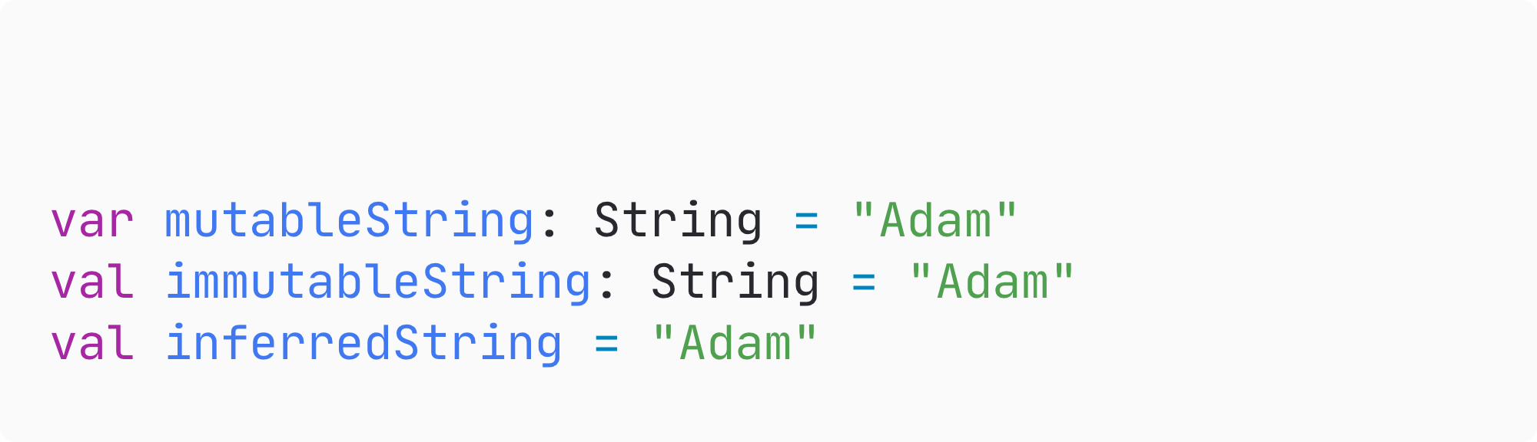
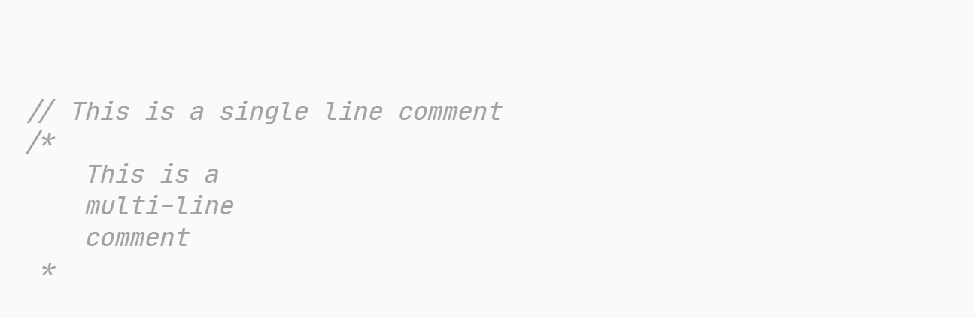
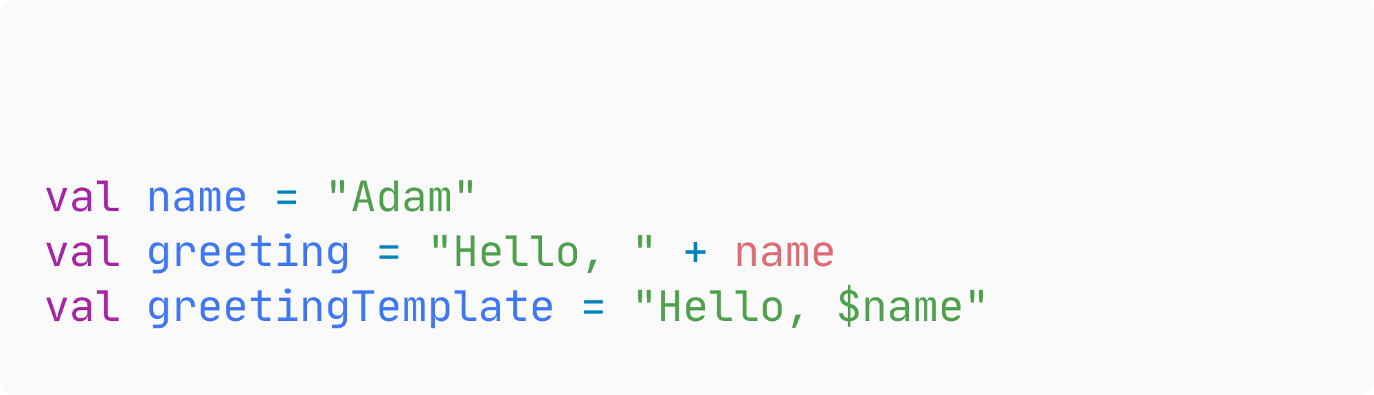
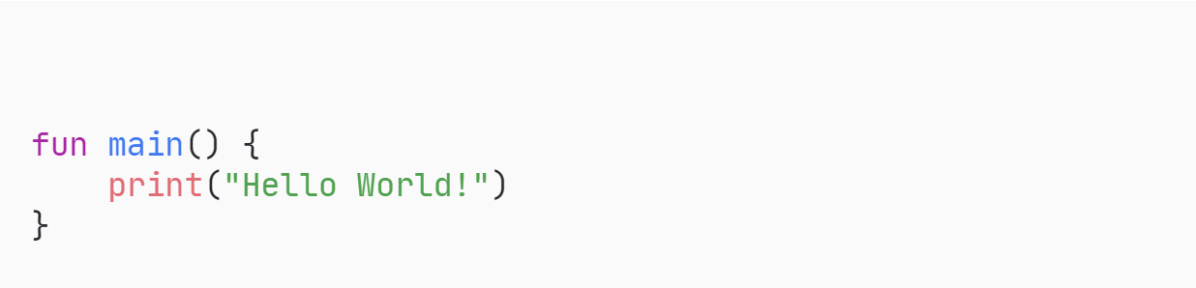
Hello World!
پرینت
کامنت ها

Slide 3
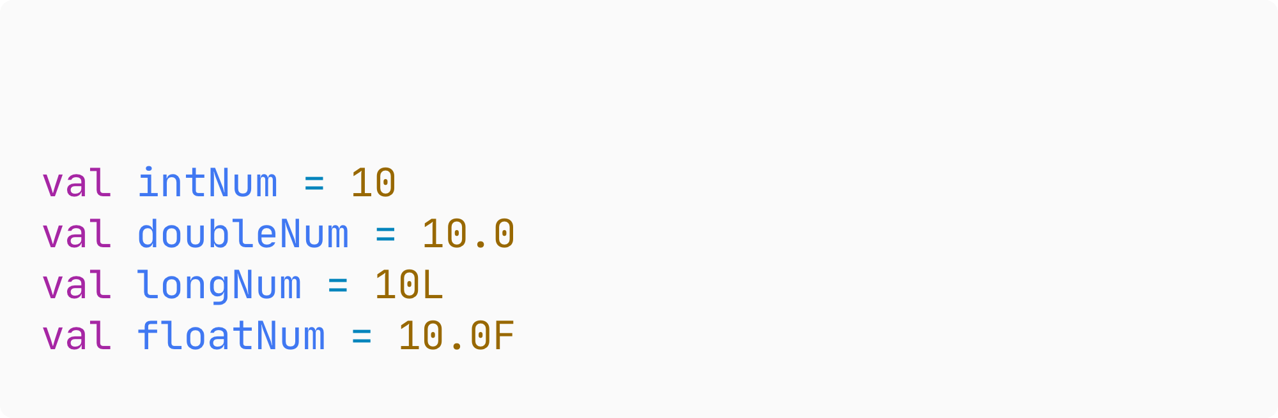
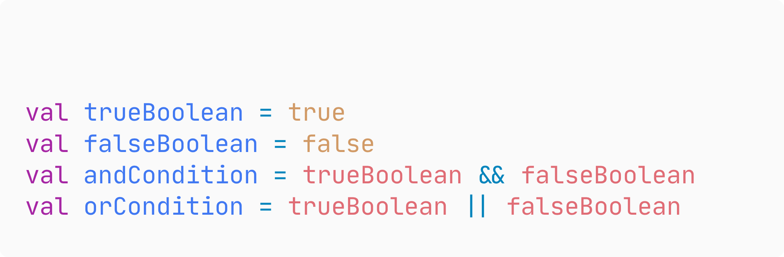
انواع نوع داده
تغییر پذیری
رشته ها
اعداد
مقادیر بولی

Slide 4
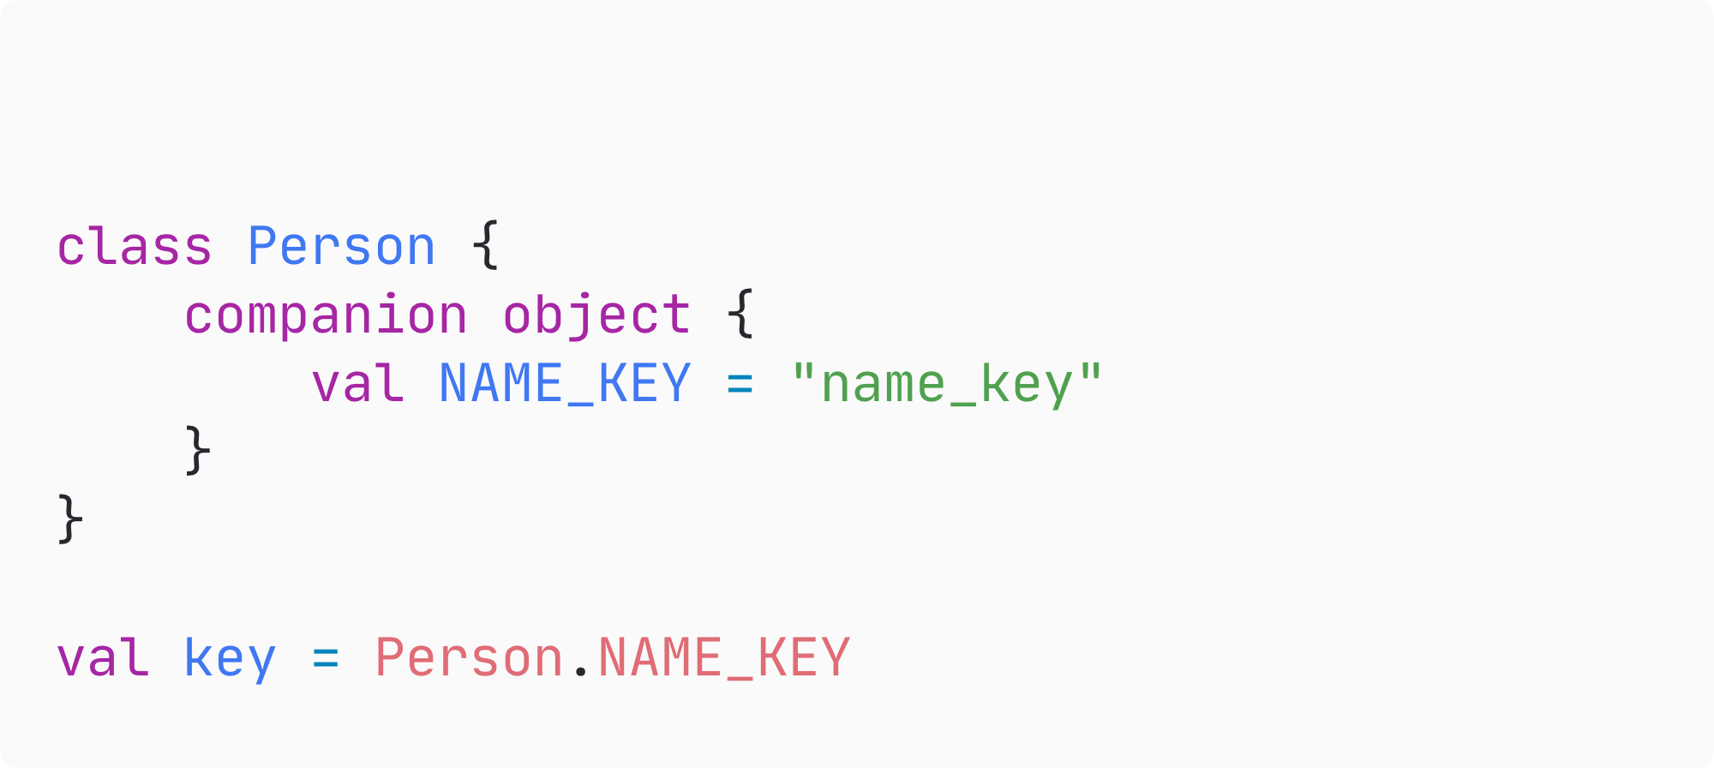
انواع نوع داده
فیلد های استاتیک

Slide 5
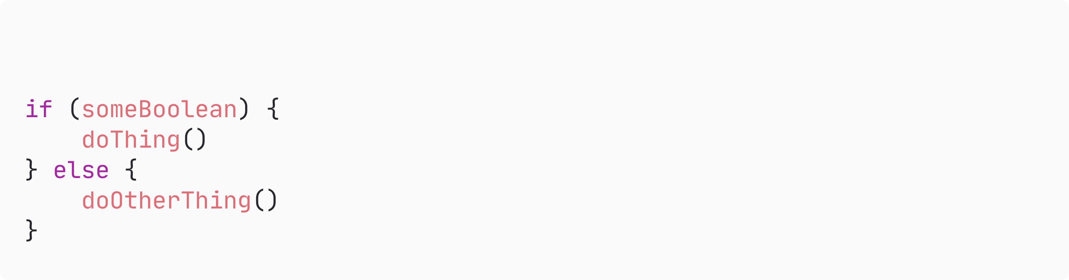
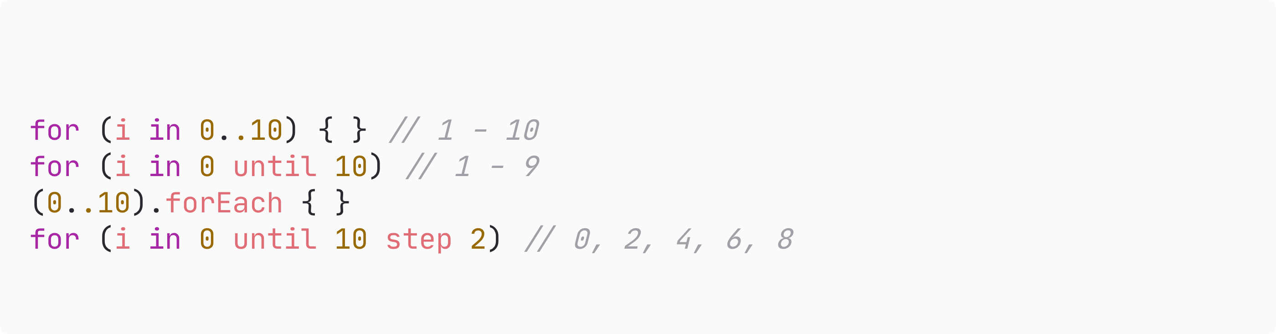
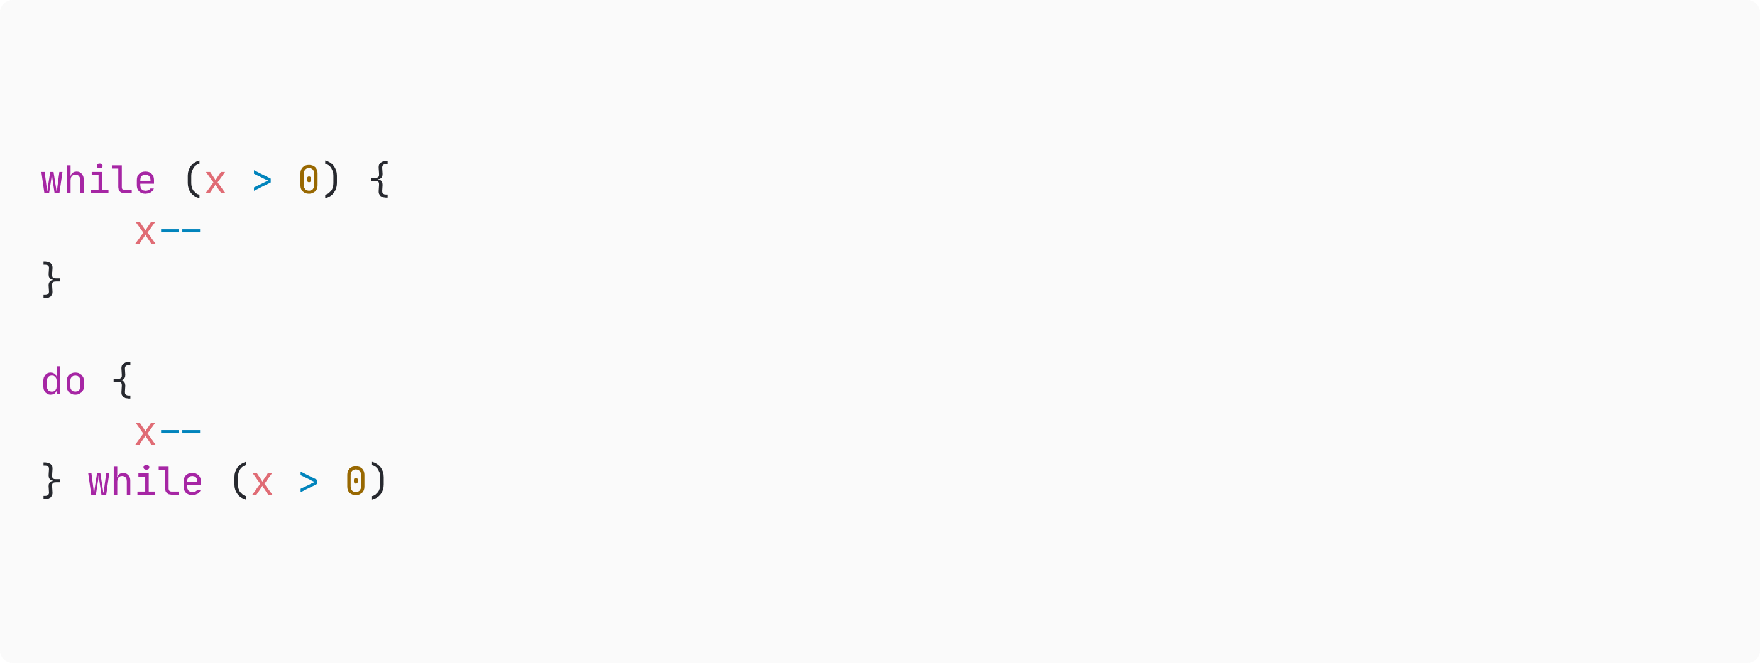
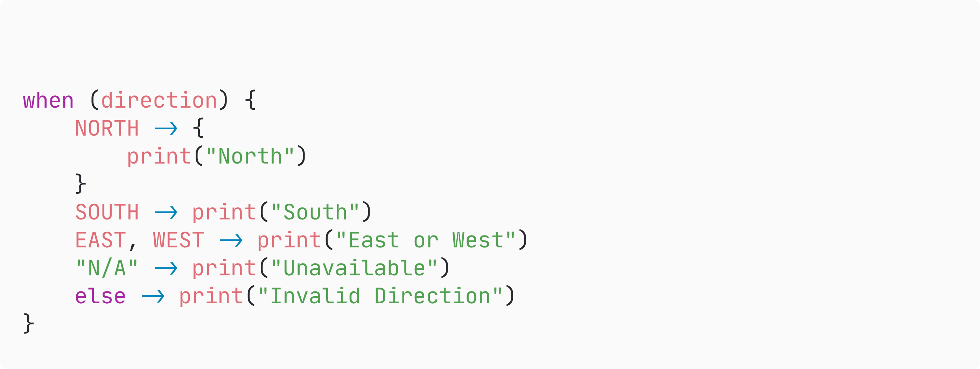
کنترل جریان برنامه
شرط
حلقه
حلقه بی نهایت
دستور When

Slide 6
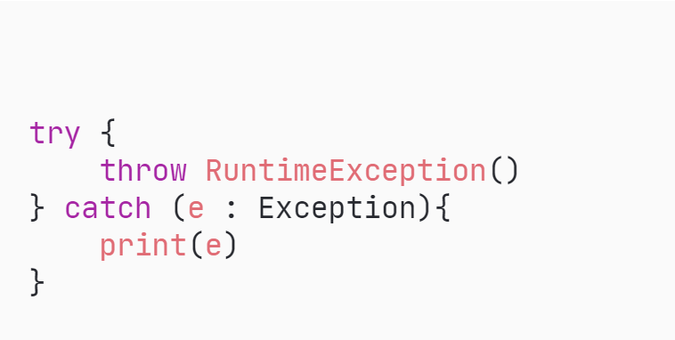
کنترل جریان برنامه
استثناء

Slide 7
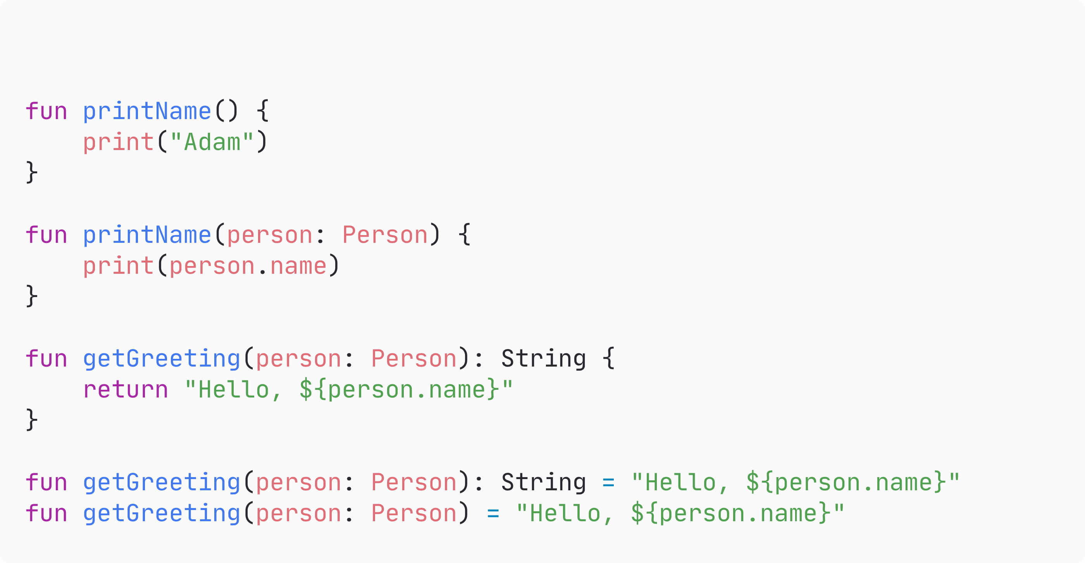
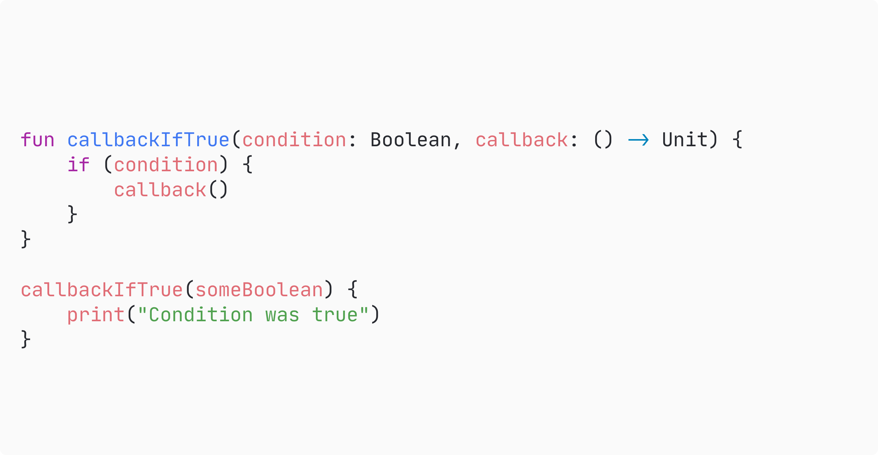
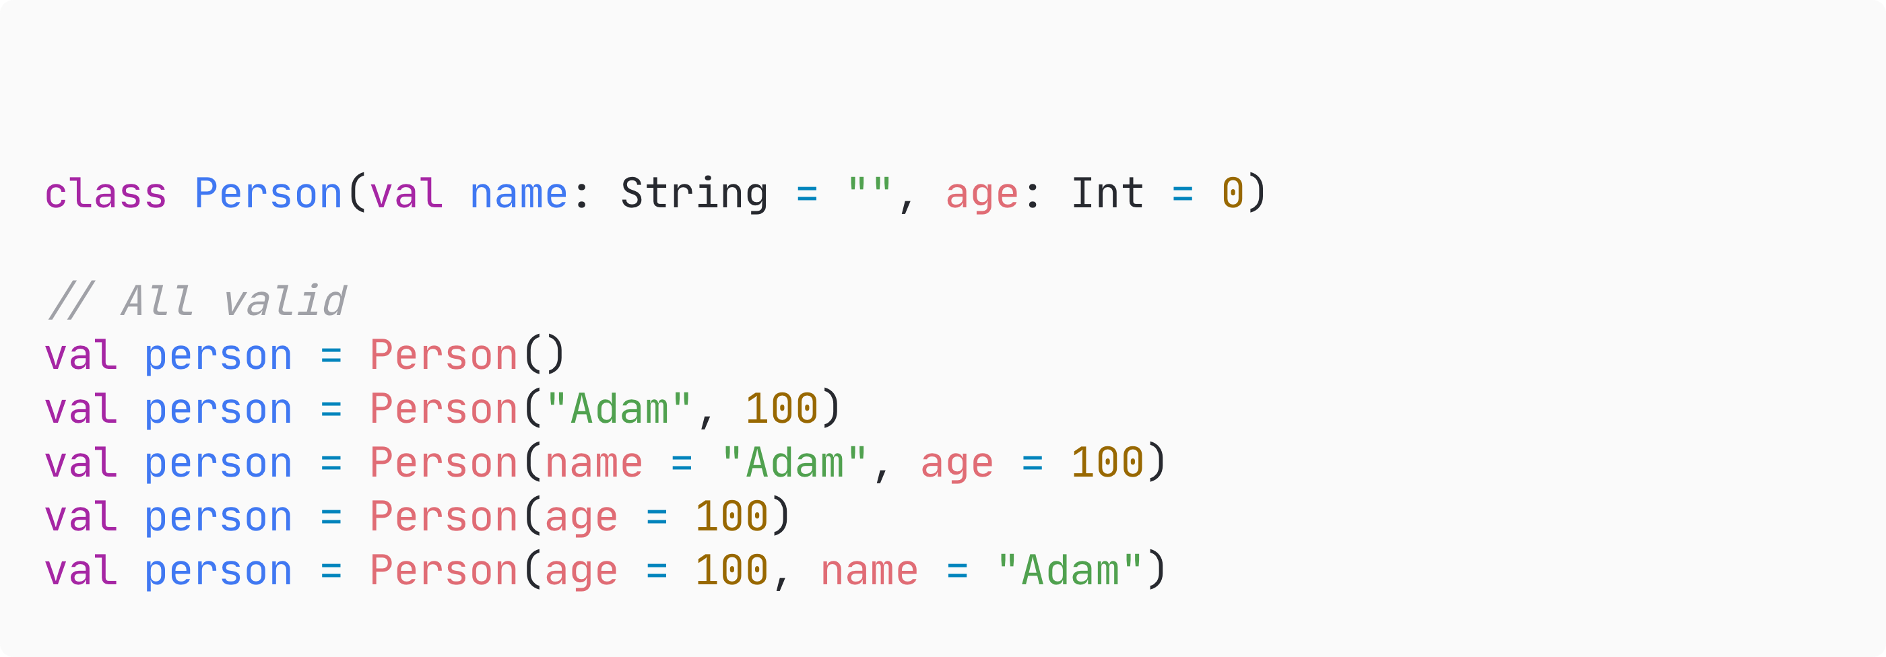
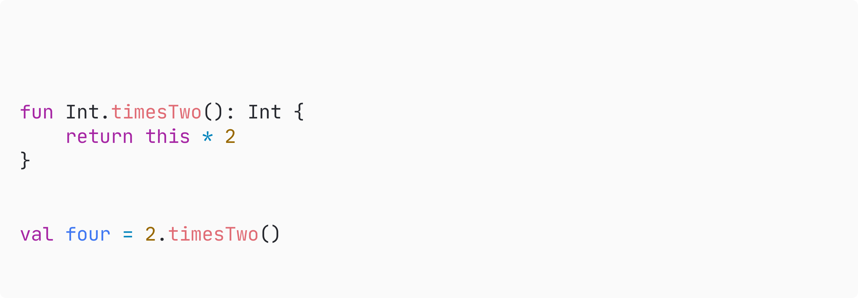
توابع
پارامتر ها و نوع برگشتی
توابع سطح بالا
پارامتر های نامدار
توابع افزودنی

Slide 8
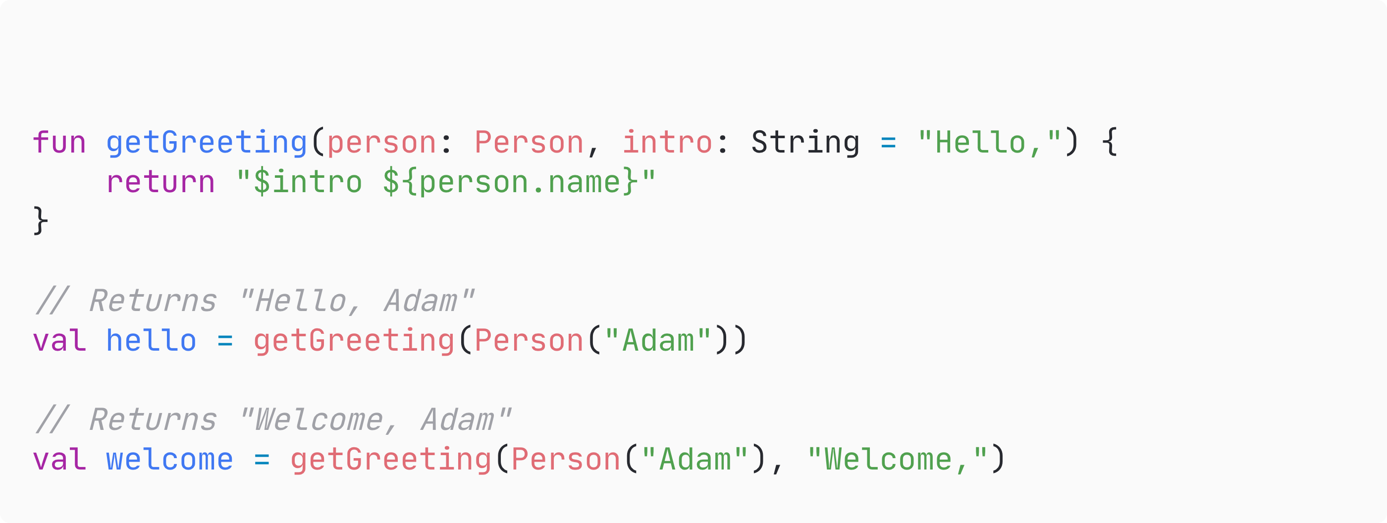
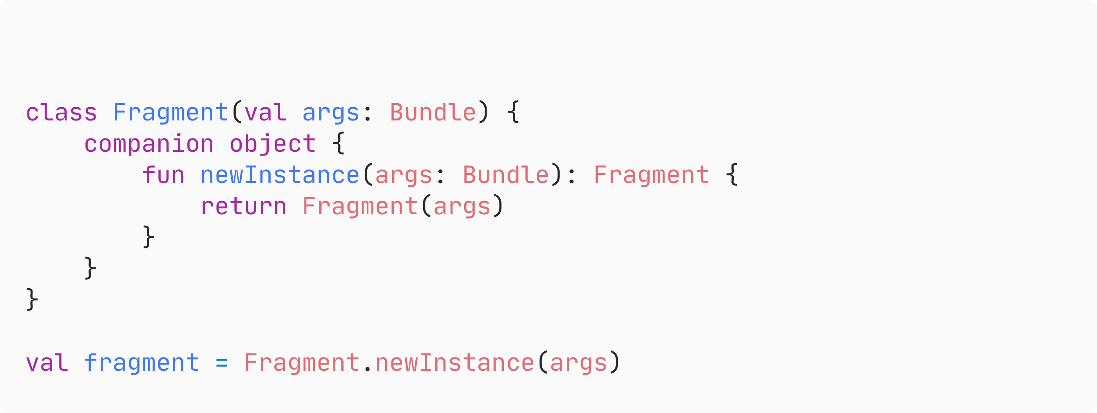
توابع
پارامتر های پیشفرض
توابع استاتیک

Slide 9
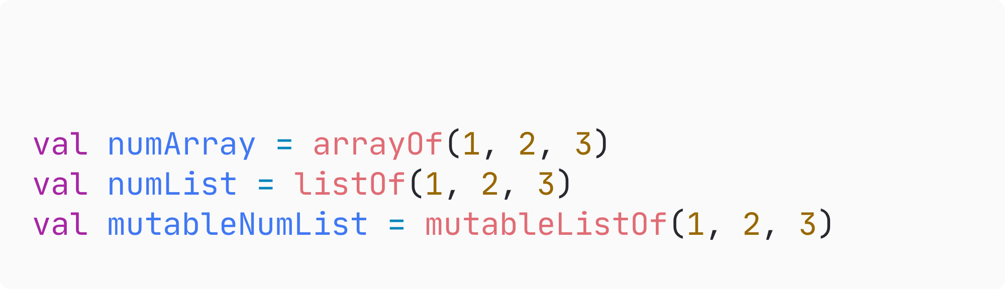
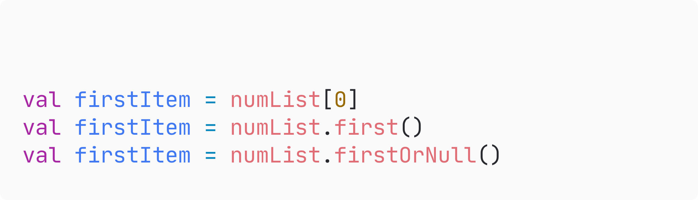
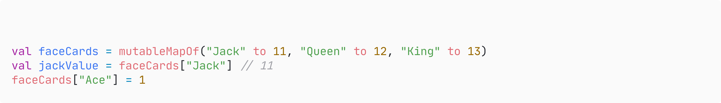
انواع ظرف داده
ایجاد ظرف داده
دسترسی به ظرف داده
نگاشت ( Map )

Slide 10
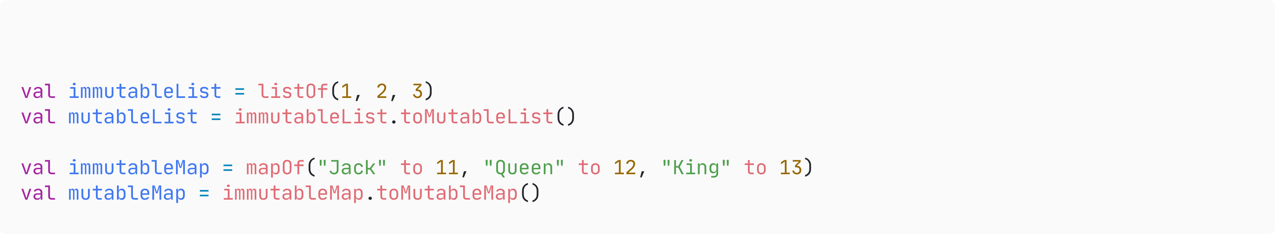
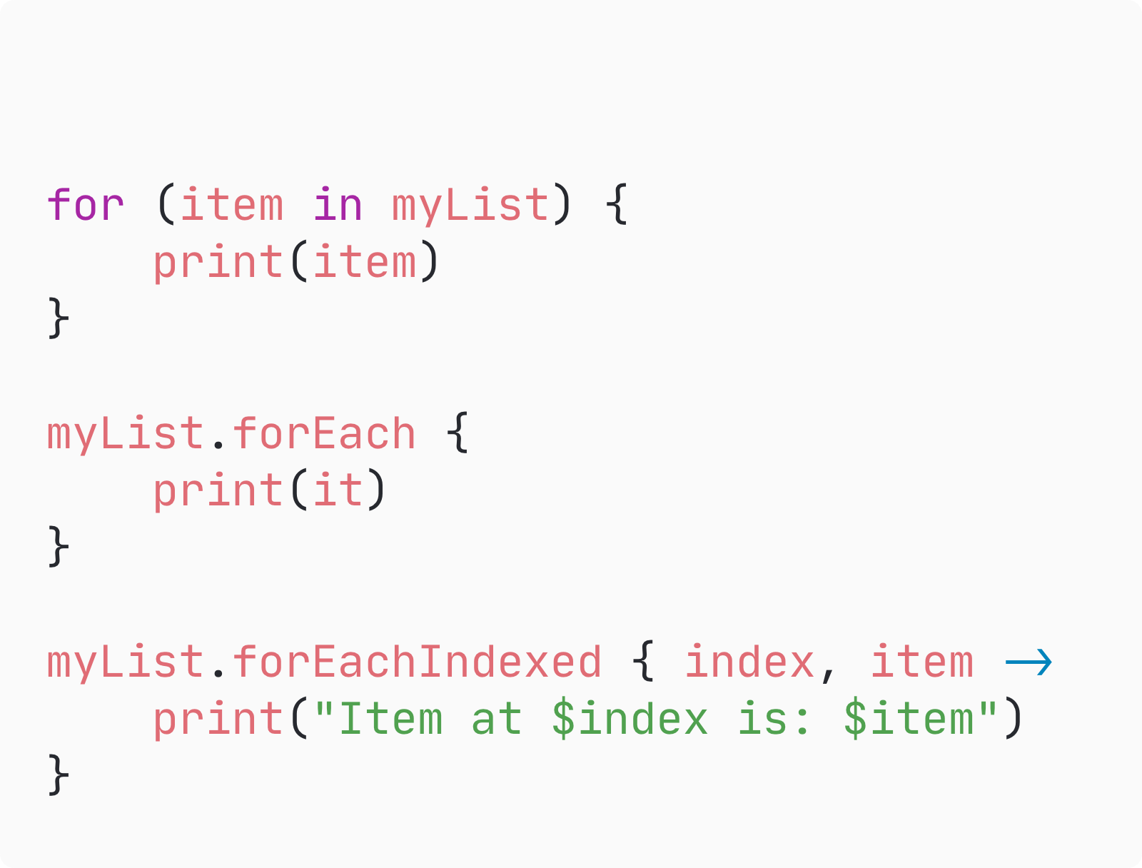
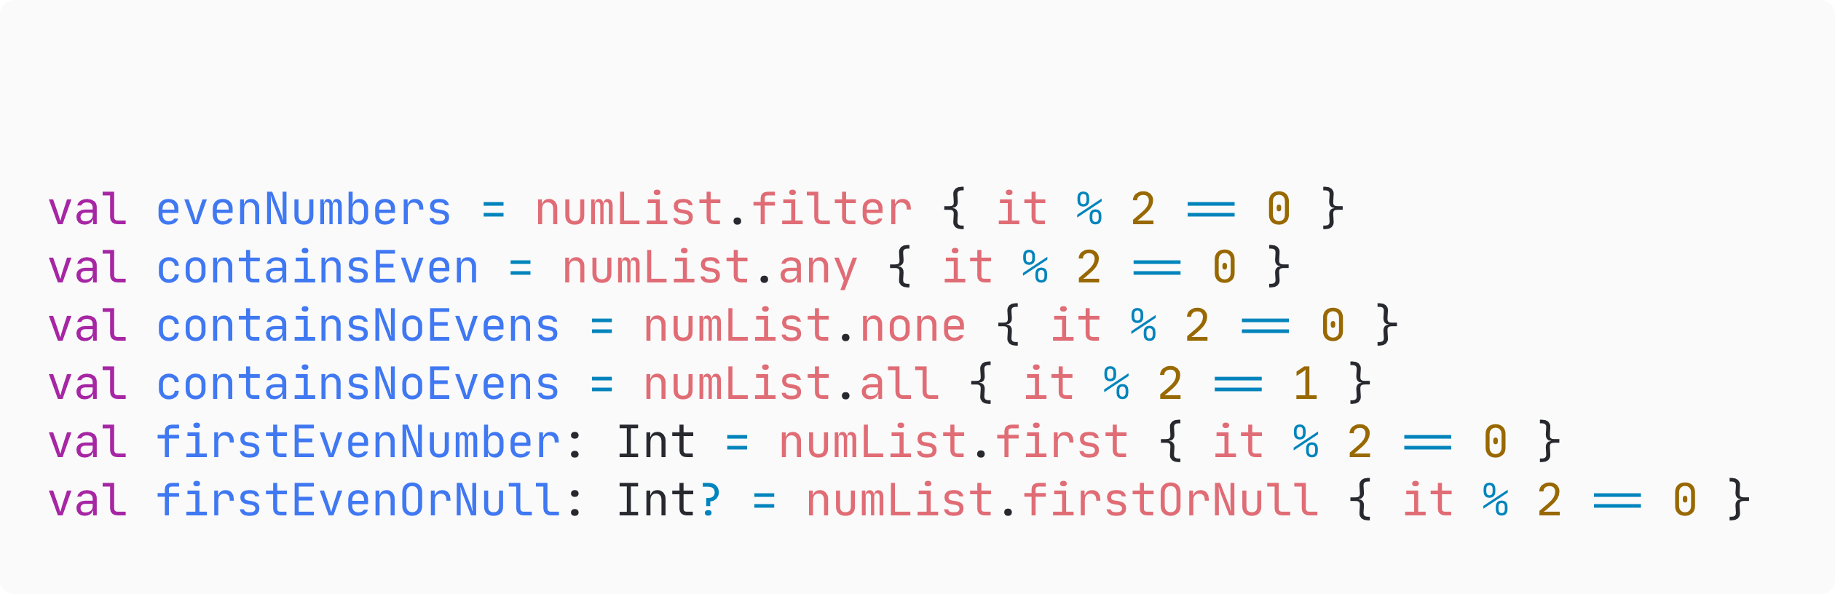
انواع ظرف داده
تغییر پذیری
پیمایش کردن
فیلتر و جستجو

Slide 11
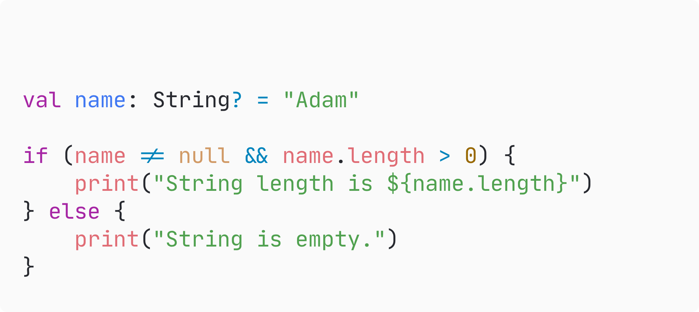
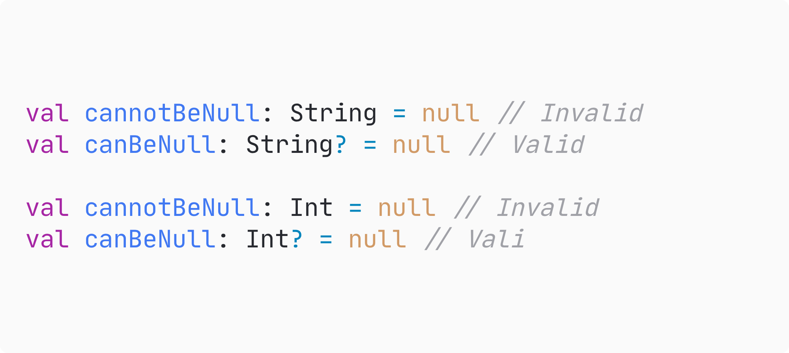
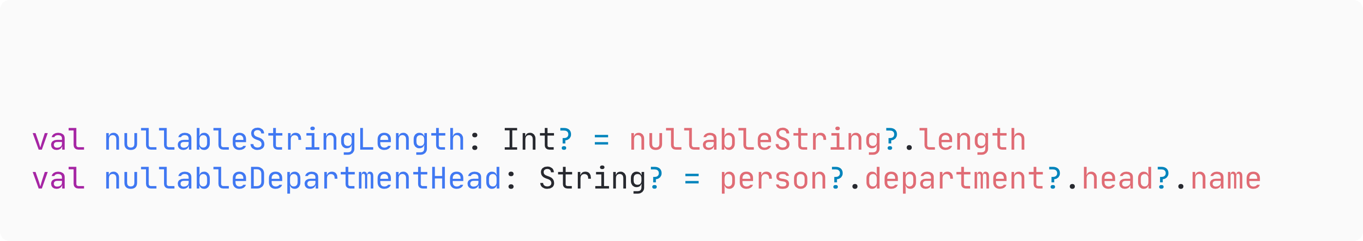
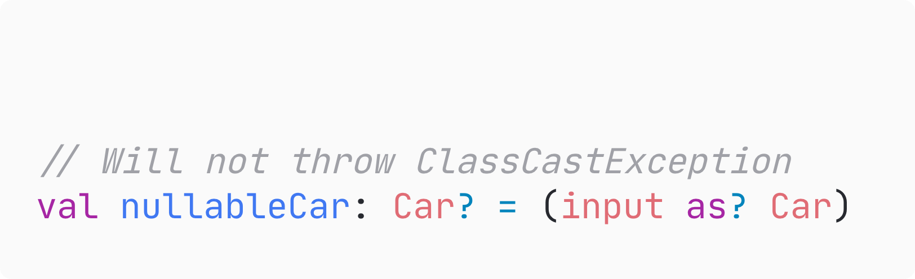
Null Safety
بررسی برای هیچ مقدار بودن
ویژگی های هیچ مقدار پذیر
اپراتور امن
کست امن

Slide 12
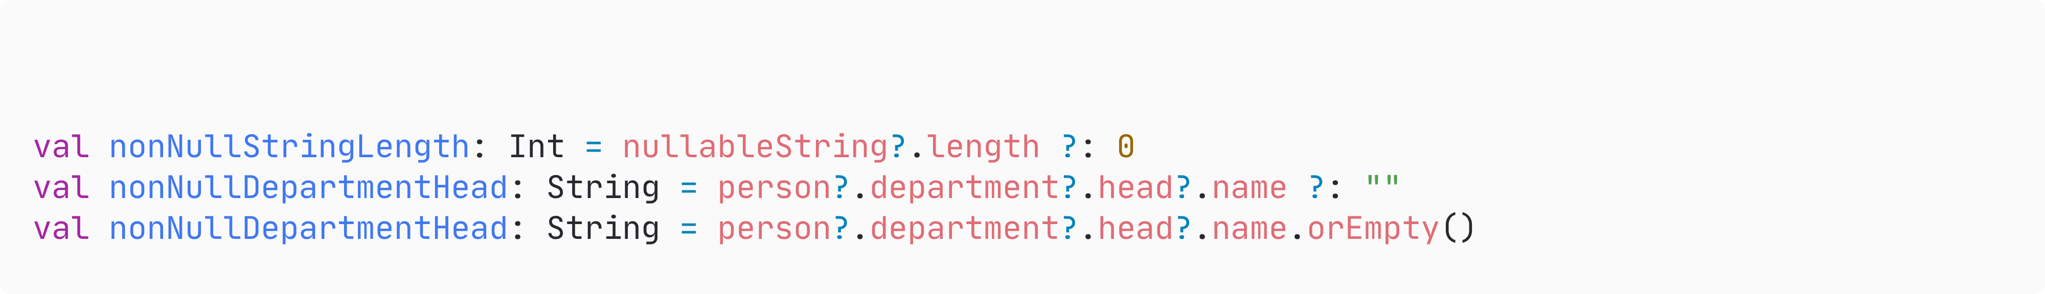
Null Safety
اپراتور Elvis

Slide 13
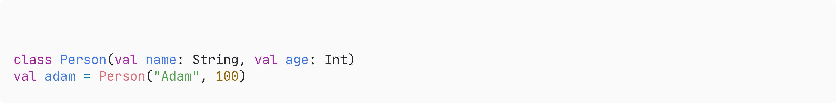
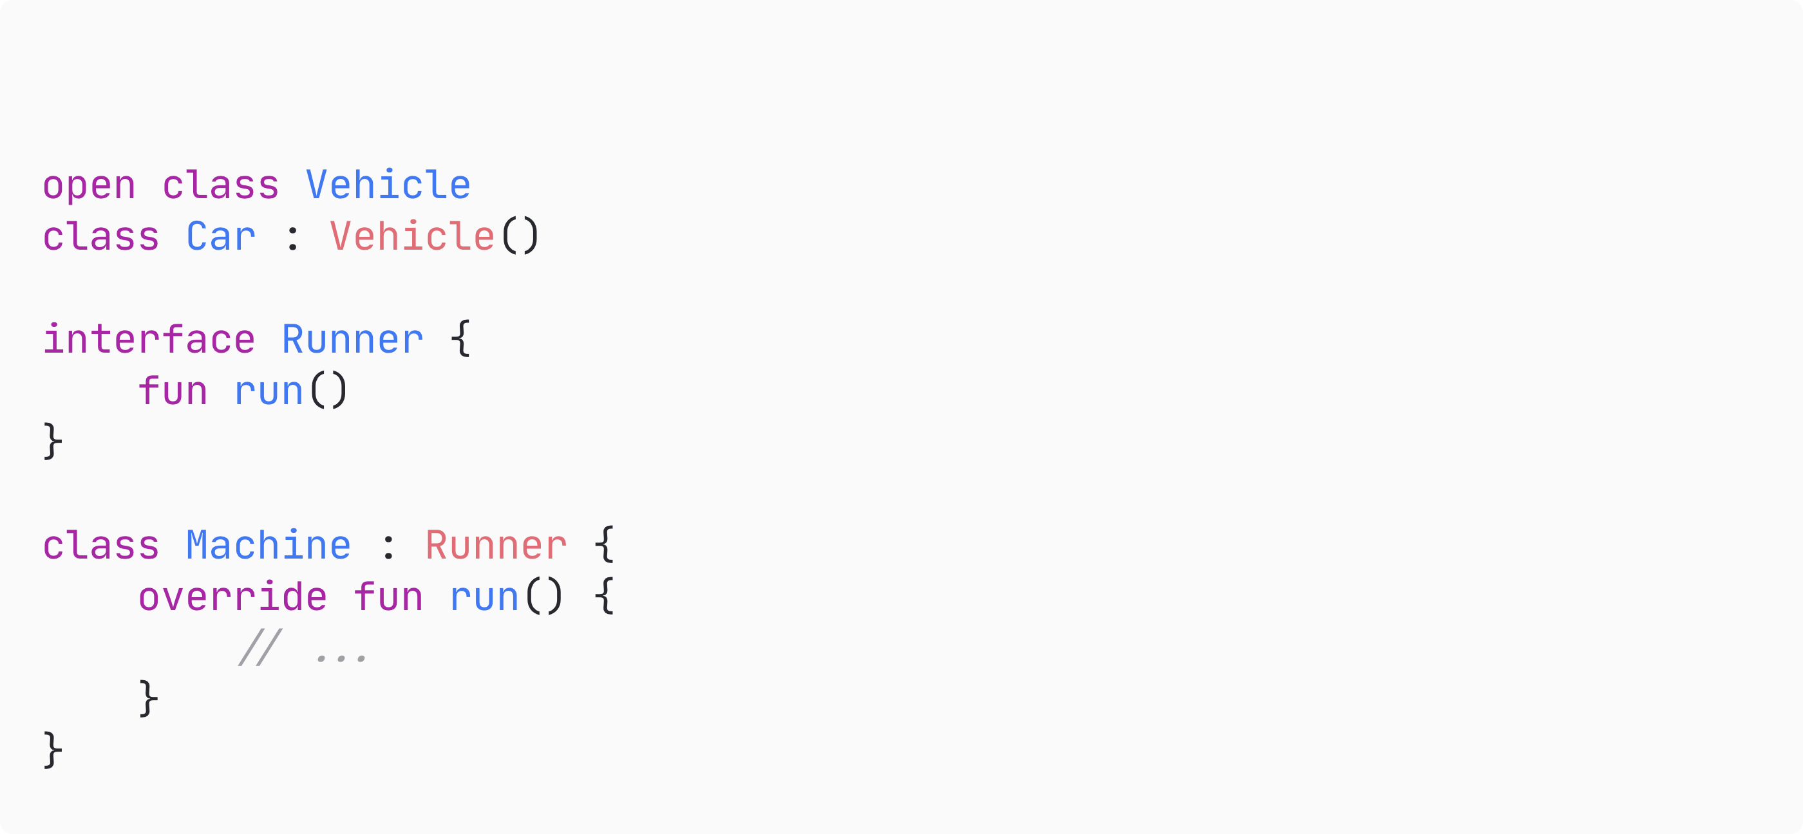
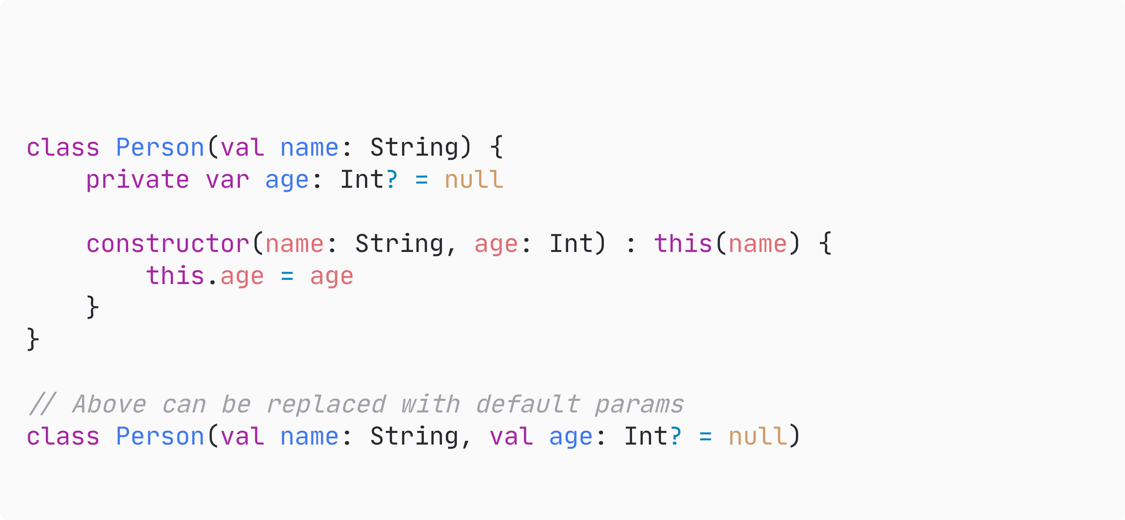
کلاس ها
سازنده اصلی کلاس
رشته ها
ارث بری
سازنده ثانوی

Slide 14
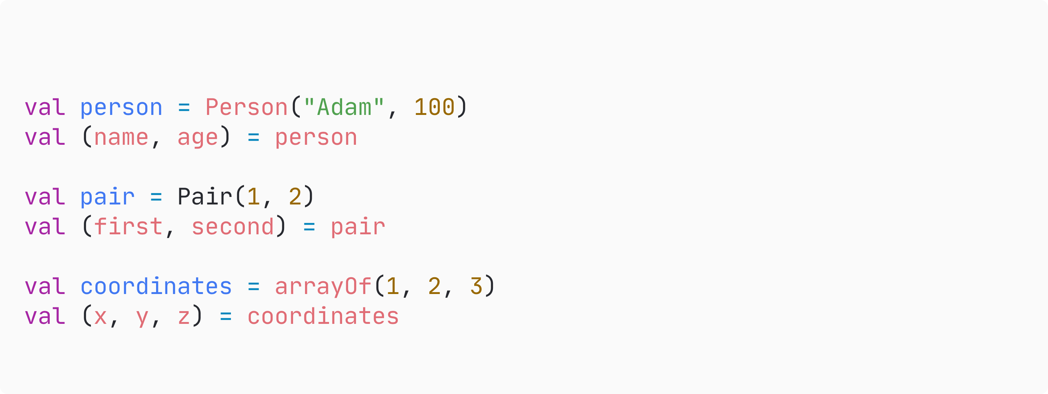
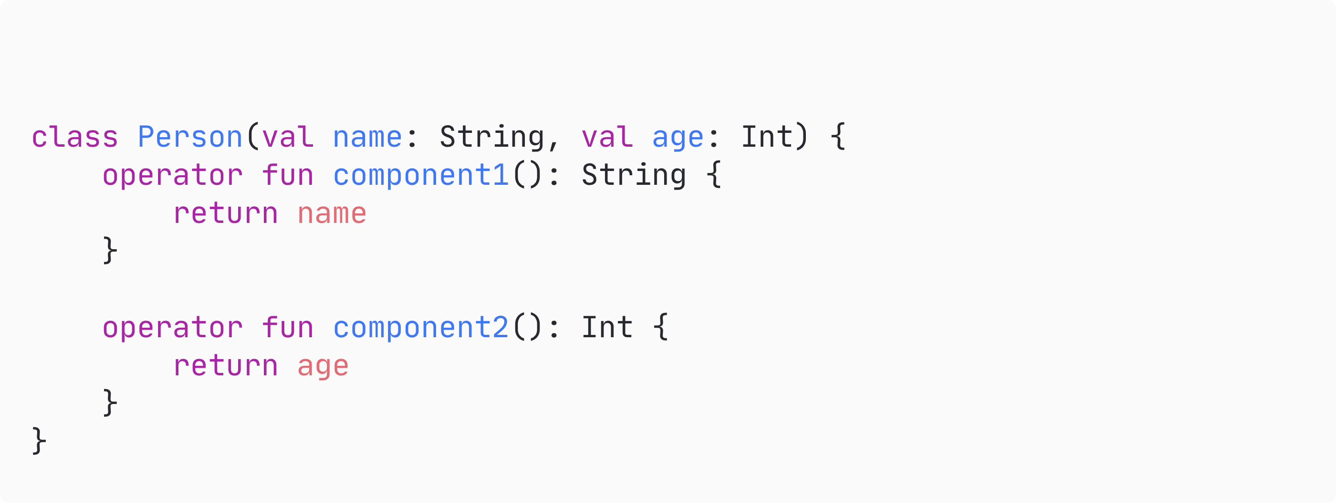
Destructuring
شی و لیست
ComponentN Functions

Slide 15
پایان
محمدرضا خسرویان ، مهدی حبیبی ، علی قنبری

